Slide 1
Обнаружение витамина B12 в лекарственных формах
Подготовила:
Ученица 11 «Б» класса
МБОУ «Лицей №65»
Карцева Виктория
Руководители:
доц. кафедры химии ВГАУ Перегончая О. В.,
учитель химии Анпилогова Н. А.

Slide 2
План
1. Цели
2. Задачи
3. История открытия
4. Структура витамина B12
5. Источники витамина B12
6. Биологическое значение витамина B12
7. Источники витамина B12
8. Методика эксперимента и результаты
9. Выводы
10. Литература

Slide 3
Цели
Исследовать литературные данные о строении и биологической роли витамина В12
Установить присутствие витамина B12 в его лекарственных формах и сравнить его содержание в различных препаратах

Slide 4
Задачи
Изучить литературные данные о строении и биологической роли витамина В12
Исследовать содержание витамина B12 в препаратах «Комбилипен» и «Цианокобаламин»

Slide 5
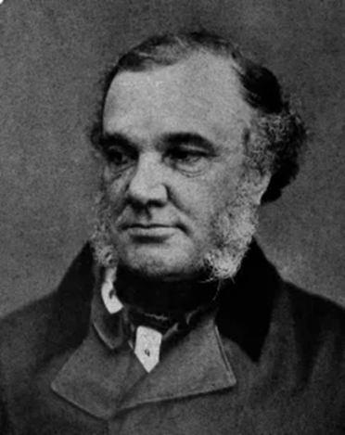
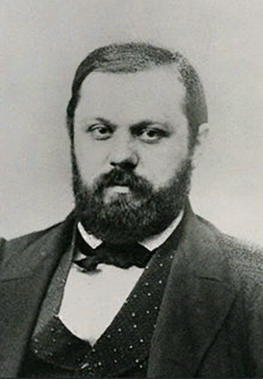
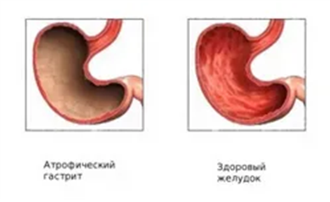
История открытия витамина B12
В 1855 и 1872 годах описали болезнь, которую назвали злокачественной анемией, впоследствии получившей название болезнь Аддисона — Бирмера. В течение 75 лет заболевание считалось неизлечимым.
Томас Аддисон
Михаэль Антон Бирмер

Slide 6
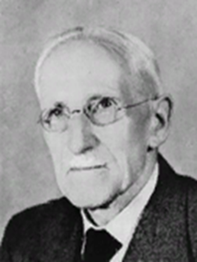
Уильям Касл экспериментально установил связь между желудочной ахилией и эффективностью употребления сырой печени. Было показано, что причиной заболевания пернициозной анемией является утрата определенного компонента желудочного сока, который был назван внутренним фактором и позднее получил его имя (фактор Касла /Кастла/).

Slide 7
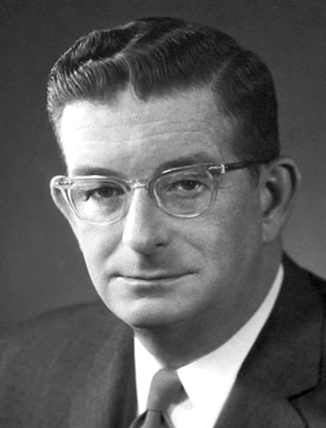
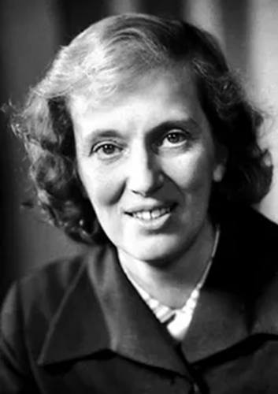
История открытия витамина B12
Впервые витамин В12 был выделен в 1948 г. В 1955 Д. Ходжкин расшифровала структуру и пространственную конфигурацию витамина В12. Лабораторный синтез его был завершен только в 1973 г. после многолетней работы коллектива лаборатории под руководством Р. Вудворда.
Роберт Вудворд
Дороти Ходжкин

Slide 8
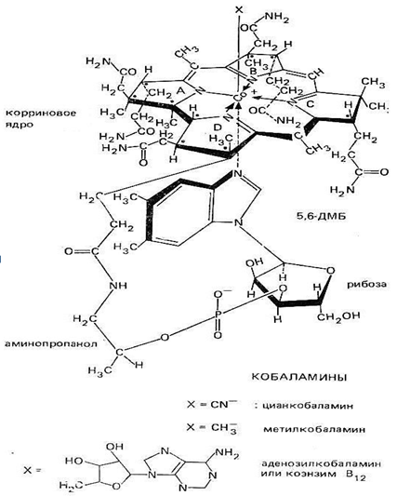
Структура витамина B12
Витамин В12 относится к корриноидам, имеющим комплексное строение. Центральным атомом (комплексообразователем) в молекуле является Со³⁺.
Частицами, образующими с ним связи (лигандами), являются:
-корриновое ядро – 4 связи,
-5,6-диметилбензимидазолил – 1 связь,
-цианогруппа CN– – 1 связь.
Наиболее устойчивой формой витамина В12 является цианокобаламин [1-3].

Slide 9
Биологическое значение витамина B12
Кроветворение
-дифференцировка клеток кровеносной системы
метаболизм веществ, необходимых для нормальной работы кровеносной системы (гомоцистеина, кобаламина, фолатов и тд.)
При дефиците витамина B12 наблюдается снижение активности данных процессов. Развивается B12-зависимая анемия.

Slide 10
Биологическое значение витамина B12
Нейропротекторный и нейротрофический эффекты
-ответ на повреждения аксонов
-регенерация аксонов
-клеточный ответ на монооксид азота (NO)
-метаболизм глутатиона
При дефиците витамина B12 развиваются нарушения питания нервной ткани (ишемизация) и снижение выживаемости нейронов

Slide 11
Биологическое значение витамина B12
Метаболизм жиров и процесс пищеварения
При дефиците витамина B12 наблюдается формирование липидного профиля (повышается риск сердечно-сосудистых заболеваний на фоне нарушений усвоения жиров и жироподобных веществ).

Slide 12
Биологическое значение витамина B12
Метаболизм микронутриентов
кобаламинов
фолатов
витамина D
- биосинтез гема (пигмент, содержащийся в гемоглобине)

Slide 13
Потребность человека в витамине B12
Категория людей | Суточная потребность в витамине B₁₂
Взрослый человек | 2-3 мкг
Дети | 0,3-1,4 мкг
Подростки | 2 мкг
Беременные и кормящие женщины | 2,2-7,8 мкг

Slide 14
Источники витамина B12
Витамин B12 продуцируется исключительно микроорганизмами.
Витамина, вырабатывающегося в толстом кишечнике, не достаточно для удовлетворения всех потребностей организма, поэтому человеку необходимо получать витамин B12 с пищей.

Slide 15
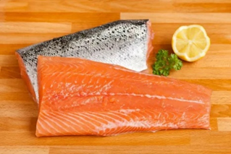
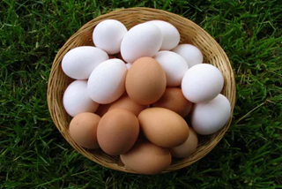
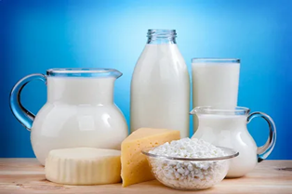
Источники витамина B12
Источником витамина B12 для человека являются продукты животного происхождения. Особенно богаты витамином B12 печень и мясо крупного рогатого скота, так как являются симбионтами бактериями, вырабатывающими данный витамин, продукты обмена которых всасываются в кишечнике крупного рогатого скота.

Slide 16
Методика эксперимента и результаты
Объектами исследования были выбраны препараты для внутримышечного введения:
«Цианокобаламин» – витамин В12 (0,500 мг/мл),
«Комбилипен» – комплекс витаминов группы В (содержание В12 0,500 мг/мл).
Раствор из ампулы разбавляли в 25 раз и фотометрировали на приборе «Спектрофлуориметр СМ 2203» в интервале длин волн 300-400 нм.
Содержание витамина В12 вычисляли по формуле:
где D – оптическая плотность раствора при 361 нм [4].

Slide 17
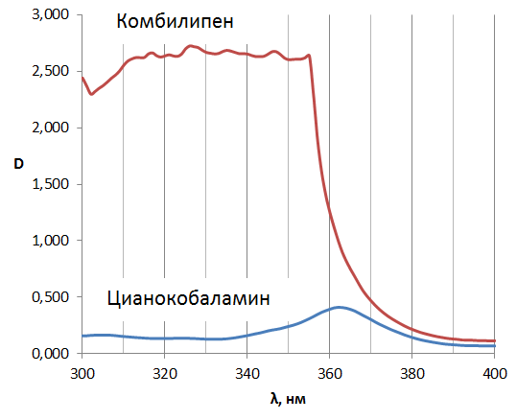
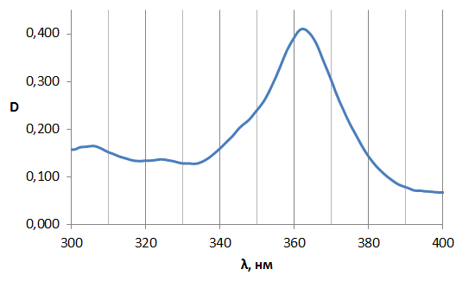
Методика эксперимента и результаты
Результаты измерений:
На рис.1 спектральная характеристика препарата «Цианокобаломин», которая содержит максимум при 362нм. Оптическую плотность D, соответствующую этой длине волны подставляли в формулу. Содержание В12 в препарате «Цианокобаламин» составило 0,495 мг/мл.
Для препарата «Комбилипен» определить содержание В12 не удалось, так как в присутствии других витаминов его максимум перекрывается.
Рис.1 Спектральная характеристика раствора цианокобаламина.

Slide 18
Выводы
Изучив историю открытия, строение и биологическую роль витамина В12 мы убедились, что это жизненно важный витамин. При его недостатке происходит нарушение работы многих систем в организме животных.
Нельзя исключать из рациона питания продукты, содержащие витамин В12 и способствующие его биосинтезу.
Исследуя содержание витамина B12 в препарате «Цианокобаламин» мы убедились, что оно соответствует заявленному.
Содержание витамина B12 в препарате «Комбилипен» определить не удалось, так как этому препятствует присутствие других витаминов группы В: B1, B2 и B6.

Slide 19
Литература
Емельянова А.Ю., Зиновьева О.Е. Витамин В12 в лечении заболеваний нервной системы / РМЖ (Русский медицинский журнал): 2016. – №7. – С. 429-433. Режим доступа: https://www.rmj.ru/articles/nevrologiya/vitamin-v12-v-lechenii-zabolevaniy-nervnoy-sistemy/#ixzz7tgMifRDM
Витамин В12. - Электронный источник. Режим доступа: https://ru.wikipedia.org/wiki/Витамин_B12
Хапалюк А.В. Витамин В12: биологическое значение, патогенетические механизмы и клинические проявления витаминной недостаточности / Лечебное дело. - 2019 г., № 4 (68) – С.17-23.
4. ГОСТ Р 57201-2016. Национальный стандарт Российской Федерации
витамин В12 кормовой. Технические условия.

